Slide 1

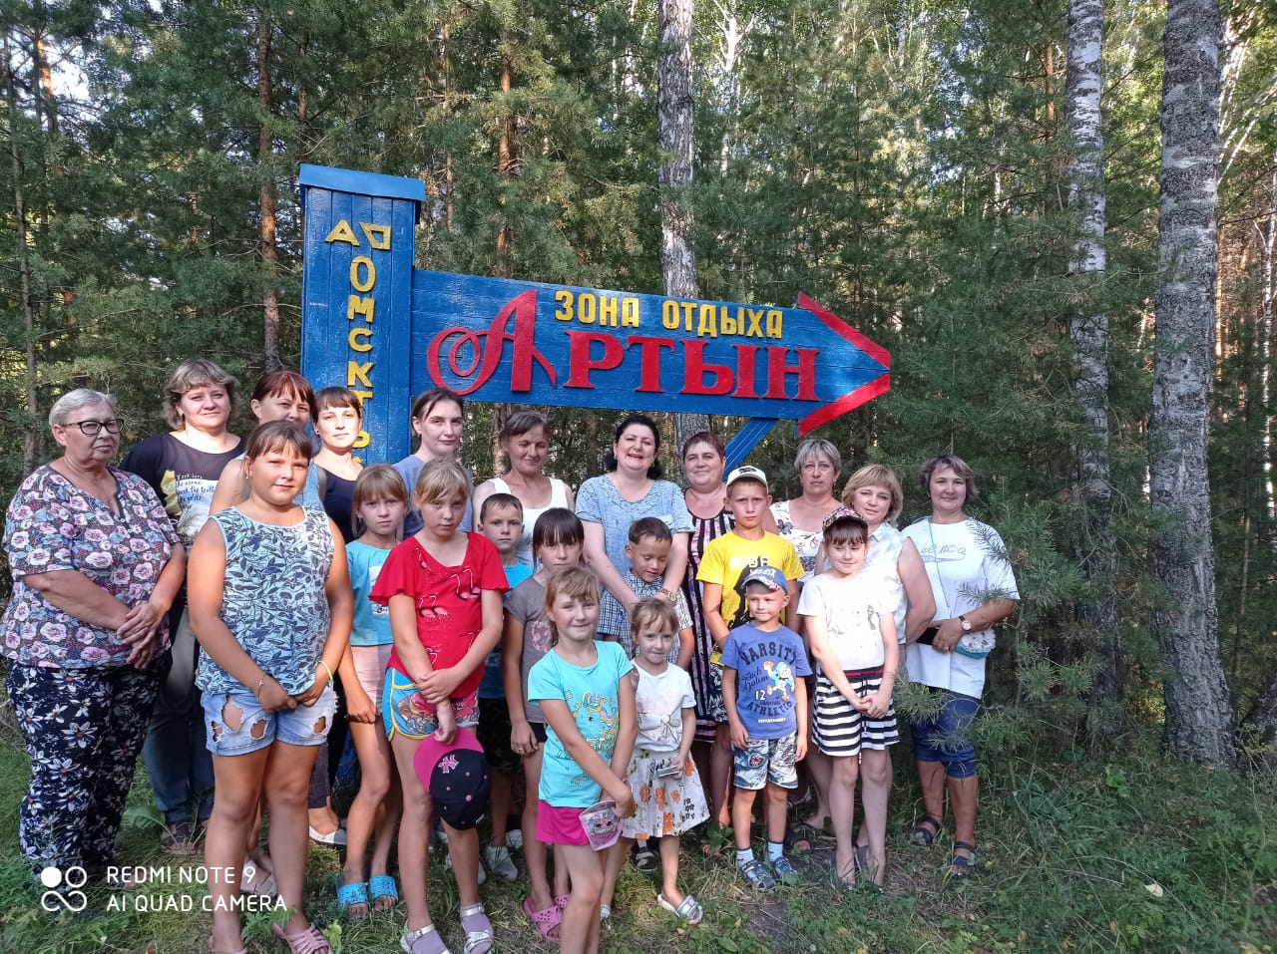

В БУ «КЦСОН Муромцевского района» служба «Семейная терапия» начала свою деятельность с 2-дневного установочного психологического тренинга, который состоялся на базе отдыха "АРТЫН". Участниками тренинга стали 6 семей с детьми, состоящих на различных видах учета.

Slide 2

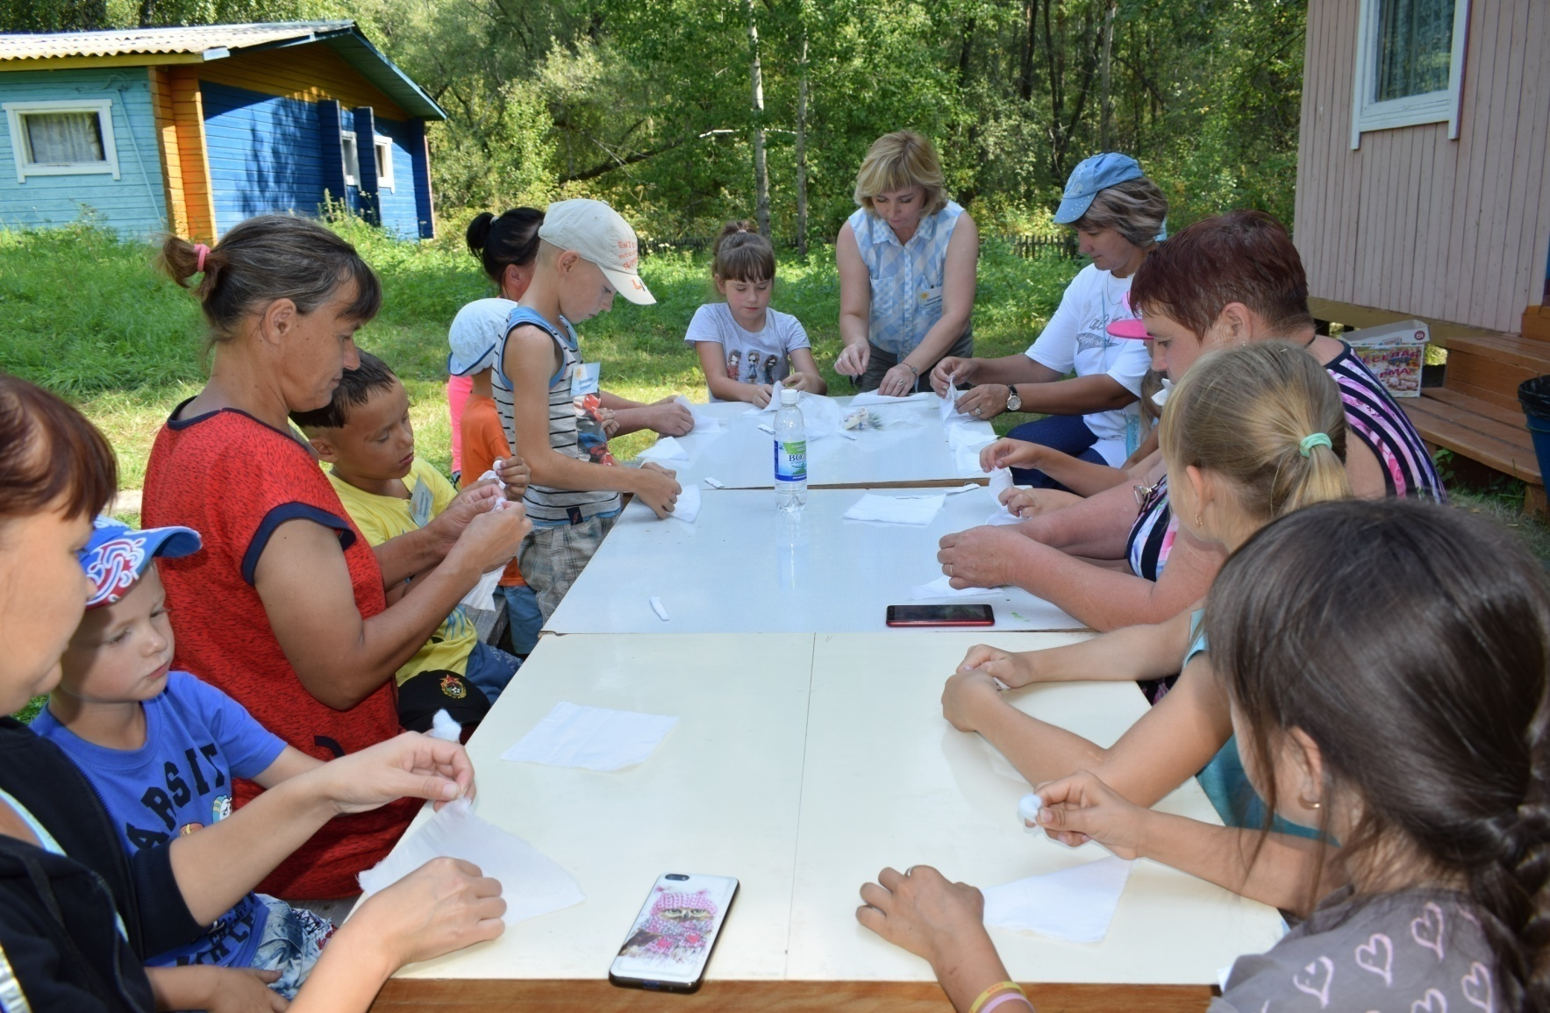
Основной целью выездного тренинга является внедрение оздоровительной модели по обучению родителей приемам продуктивного взаимодействия с детьми в целях восстановления благоприятной для воспитания детей семейной среды.

Slide 3
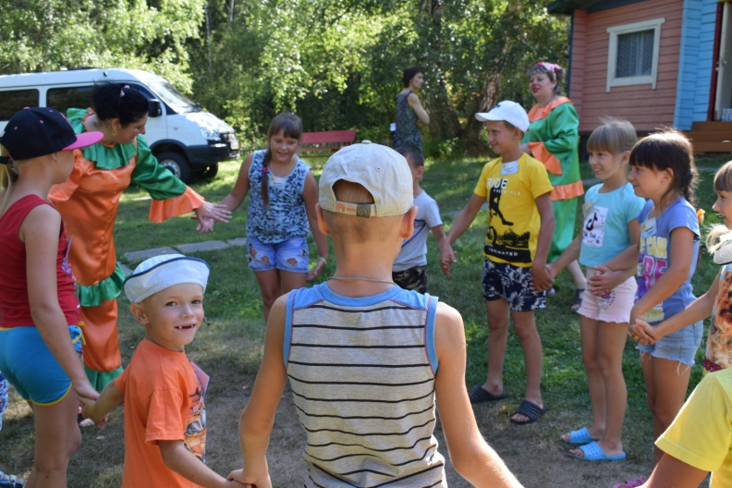
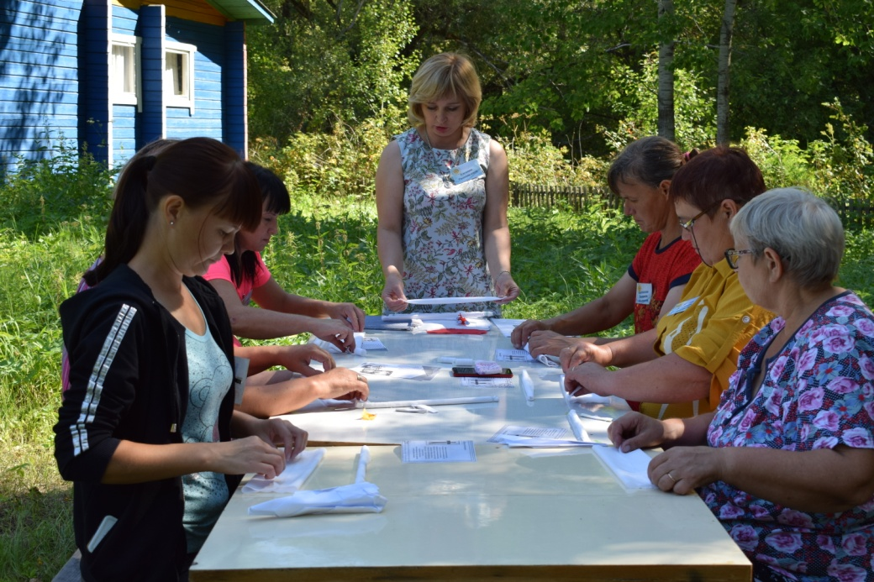
В течение двух дней была проведена очень насыщенная программа.
Занятия проводились как с разделением на группы родителей и детей, так и совместно.

Slide 4
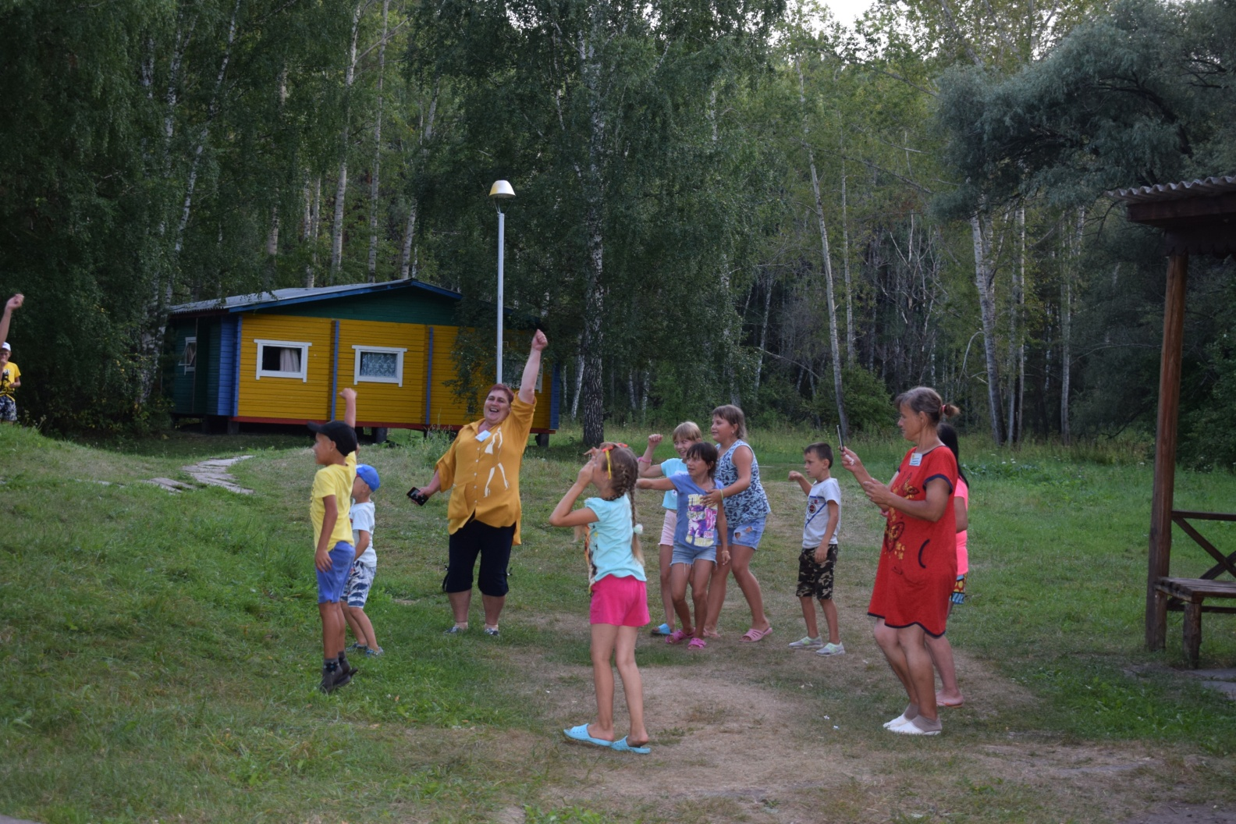
Между проводимыми тренингами, всем участникам были предложены различные развлекательные мероприятия весёлые старты, квесты, игры, которые заряжали всех положительными эмоциями, смехом, радостью и весельем.

Slide 5
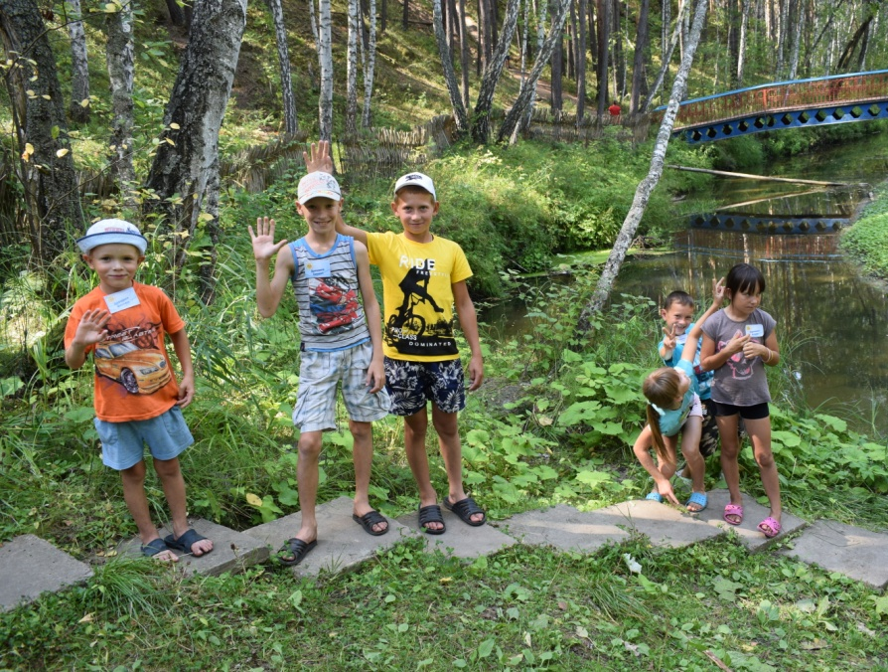
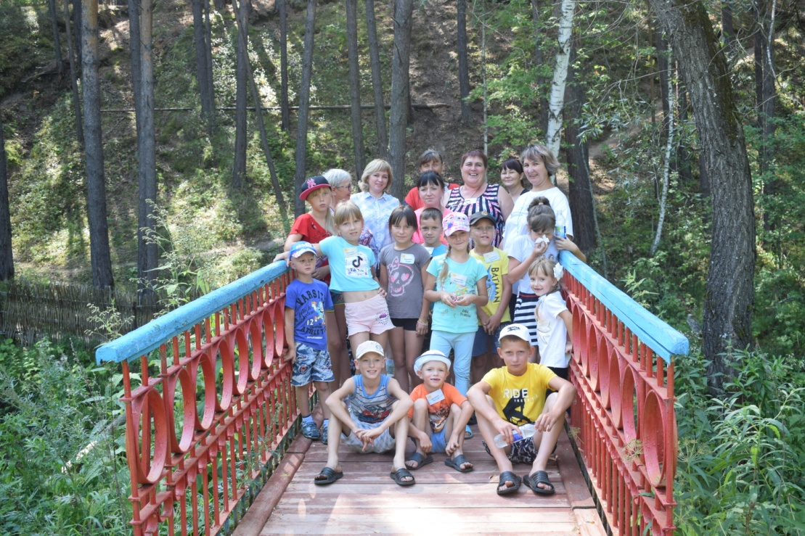
Свежий воздух, новые знакомства и море положительных эмоций и впечатлений надолго останутся в памяти у всех участников мероприятий.

Slide 6
БУ «КЦСОН Муромцевского района»
Спасибо за внимание!
Желаем всем удачи!

